Slide 1

Japan WG 「役割ごとの教育資料」SWG
2018年12月5日
＠テュフズードジャパン本社（新宿）

Slide 2
Agenda
活動概要
状況の共有
今後の進め方の方針
二社の事例
Call for Proposal(「役割ごとの教育資料」SWG)
スケジュール

Slide 3
1.活動概要
メンバー
小泉、福地、野村
岩田（報告者）
活動状況
F2F会議：2回 11/14（@オリンパス）、11/22（@日立）
やりたいことの整理、提案の検討
全体会合調整

Slide 4
2.状況の共有
状況
OpenChain設立前から、OSSに関する教育を実施している会社もある。
これから、教育を実施する会社は、どういう教育内容、対象者からスタートすべきか？、検討が必要。
会社毎のビジネス形態により、 OSSに関わる必要なビジネスフローは異なる。
OSSに関わる上で、役割毎に本当に必要最小限な教育観点は異なっている。
ガイドラインを全て教育内容に盛り込むと、受講意欲が無くなる。
Framework（Spec, Curriculum, Conformance）との整合性も考慮が必要。

Slide 5
3.今後の進め方の方針
方針
既に各社実施されている教育の体系、対象者、形態(講演会､集合研修､e-learning､資料閲覧､他)､タイミング、英語版有無を、可能な範囲で事例として提示。
a.に関して、各教育がビジネスフロー上で、どの対象者をカバーしているかを明示。
各教育の目次、章/節の概要程度まで、可能な範囲で提示。
a,b,cの事例を元に、下記を整理する。 ①最初にsmall startするための必要最小限の項目は？ ②役割ごとに、教育資料として必要な項目は？ 共通項目、役割毎の独自項目は？ ③ライセンス関連で必要な項目は？ ④SPDXの活用方法は？ ⑤推奨版、簡易版の例を作成

Slide 6
4.ニ社の事例(A社の教育体系)
教育名称 | 対象者 | 形態 | 希望/全員 | タイミング | 英語版
経営者向け研修 | 戦略立案や方針策定、 OSS利用を判断する経営者向け | 講演会 | 全員 | 必要に 応じて | 無
OSS検出ツール研修 | OSS検出ツールを使用する担当者向け | 集合研修 | 希望者 | 1回/年 | 有
SW開発者向け研修 | OSS利用を提案､OSS利用状況を把握する担当者向け | 集合研修 | 希望者 | 1回/年 | 有
法務担当者向け研修 | OSSを利用する案件を担当する法務担当者向け | 集合研修 | 希望者 | 1回/年 | 無
知財担当者向け研修 | OSSを利用する案件を担当する知財担当者向け | 集合研修 | 希望者 | 1回/年 | 無
OSS基礎 | OSSを利用したソフトウェアを開発､頒布する担当者向け | e-learning | 部署単位で 全員 | 1回/2～3年 | 有
SW開発委託者向け OSS基礎 | OSSを利用した販促品の開発委託やOEMの仕入れを担当する担当者向け | e-learning | 希望者 | 1回/2～3年 | 有
ユーザー対応者向け OSS基礎 | 製品購入したお客様と接する営業やサポート担当者向け | 資料閲覧 | 希望者 | 1回/2～3年 | 有
パートナー向け OSS基礎 | OSSを利用したソフトウェアを開発するパートナー向け | 資料閲覧 | 希望者 | 1回/2～3年 | 有

Slide 7
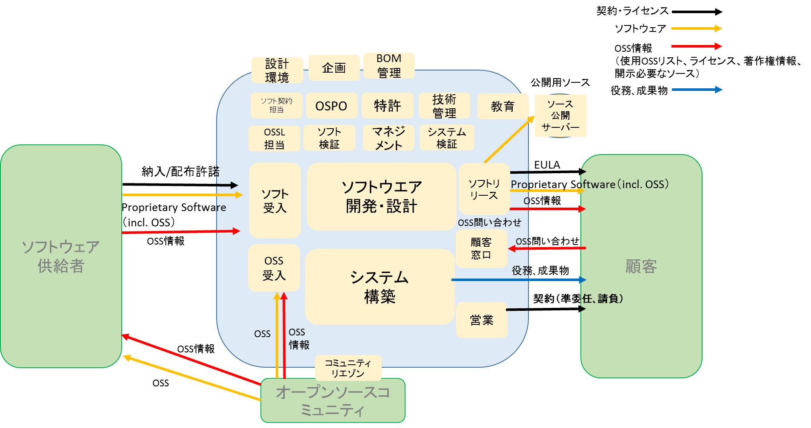
4.ニ社の事例(A社の対象者)

Slide 8
4.ニ社の事例(B社の教育体系)
教育名称 | 対象者 | 形態 | 希望/全員 | タイミング | 英語版
OSSの基礎 『2018年度版』 | OSSを利用するための社内インフラ利用経験のある営業、SE、設計、品質保証、他 | e-learning | 全員 | 1回/2年 | 有
OSSコンプライアンス教育 | OSSのコンプライアンス(ライセンス、知財、他)、ガイドラインに関連する管理者、担当者向け | 集合研修 (社外講師 講演会含) | 希望者 | 4回/年 | 無

Slide 9
4.ニ社の事例(B社の対象者)

Slide 10
5. Call for Proposal(「役割ごとの教育資料」SWG)
既に各社実施されている教育の体系、対象者、形態(講演会､集合研修､e-learning､資料閲覧､他)､タイミング、英語版有無を、可能な範囲で事例として提示をお願いします。
a.に関して、各教育がビジネスフロー上で、どの対象者をカバーしているかを明示して下さい。
各教育の目次、章/節の概要程度まで、可能な範囲で提示をお願いします。

Slide 11
5. スケジュール
2018年 10月 | 2019年 1月 | 2019年 4月 | 2019年 7月 | 2019年 10月
Japan WG 全体会合
第6回
東芝
第7回
TuvSud
第8回
三菱電機
第9回
デンソーテン
国際会議
OSS EU
Open Compliance Summit
Leadership Summit
OSS Japan
OSS NA
OSS EU
OpenChain 会議
教育資料
事例収集
CC0-1.0
事例分析
役割毎の案検討
役割毎の内容検討

Slide 12
Japan WG “Education for each role” SWG
5.Dec..2018
＠TÜV SÜD Japan Ltd.（Shinjuku）

Slide 13
Agenda
Overview
Share the situation of our theme
Plan about the direction of our activity
Case study of two companies
Call for Proposal(“Education for each role” SWG)
Schedule

Slide 14
1.Overview
Member
Koizumi ,Fukuchi ,Nomura
Iwata（report）
outcome
F2F meeting：14.Nov..2018(@Olympus),22.Nov..2018(@Hitachi)
Discussion and organization about proposal
Planning of all member meeting

Slide 15
2. Share the situation of our theme
situation
Some companies have the education about OSS before the establishment of OpenChain.
Some companies need to consider what they educate and whom they educate to start the education.
The essential business flows are different for business field of each company.
The minimum set of education contents are different for roles.
If the education have all contents of guideline, the motivation for education get low.
It is necessary for consideration of consistency with Framework(Spec, Curriculum, Conformance).

Slide 16
3. Plan about the direction of our activity
plan
Contribute education samples used in a company about education system, target of training, education type( Seminar, Training, e-learning, Document, etc.), timing , and English version.
Indicate target members for education samples on business flow.
Contribute table of contents and summaries of education samples.
Organize below about education samples using plan a ,b ,c. ①The minimum set of education contents for small start? ②The essential contents for roles? The common contents?, The special contents for roles? ③The essential contents for license? ④Usage of SPDX？ ⑤Make example of Standard version and Simple version.

Slide 17
4. Case study of two companies (education system of company A)
Education name | Target of Training | Style | Voluntary /All | Timing | English
OSS seminar for Management | Executive | Seminor | All | On demand | N
Seminar of OSS detection tools | OSS scan tool | Training | Voluntary | 1/year | Y
OSS seminar for Software Developer | SW developer | Training | Voluntary | 1/year | Y
OSS seminar for Legal Dept. | Legal | Training | Voluntary | 1/year | N
OSS seminar for Patent Dept. | Intellectual Property | Training | Voluntary | 1/year | N
OSS basic education | OSS Basics | e-learning | All | 1/2-3years | Y
OSS basic education for Software Developer | SW procurement OSS Basics | e-learning | Voluntary | 1/2-3years | Y
OSS basic education for Customer Support | Customer Window OSS Basics | Document | Voluntary | N/A | Y
OSS basic education for Supplier | Partner Company(Supplier) OSS Basics | Document | Voluntary | N/A | Y

Slide 18
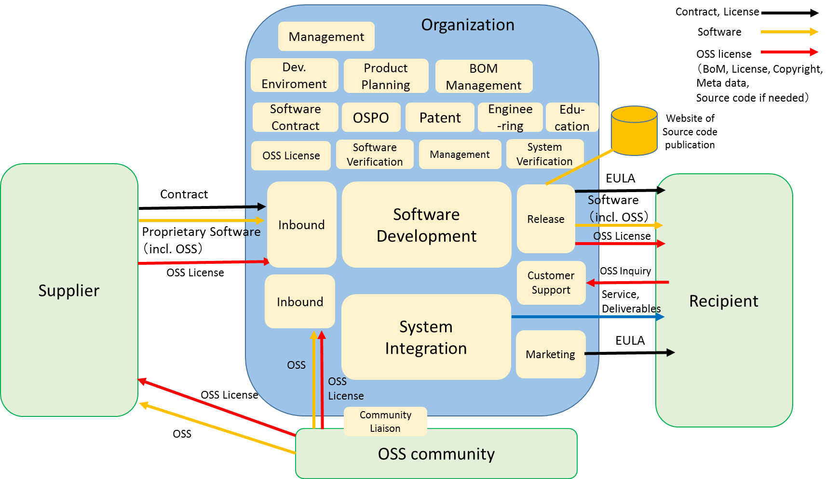
4. Case study of two companies (education target member of company A)

Slide 19
4. Case study of two companies (education system of company A)
Education name | Target of Training | Style | Voluntary /All | Timing | English
OSS basic education 『2018 Version』 | Marketing, System Integration, Software Development, Software Verification, and etc. using the infrastructure for OSS | e-learning | All | 1/2years | Y
OSS compliance education | Administrator, and Member related to compliance ( license, intellectual property, etc.) | Training | Voluntary | 4/year | N

Slide 20
4. Case study of two companies (education target member of company B)

Slide 21
5. Call for Proposal(“Education for each role” SWG)
Contribute education samples used in a company about education system, target of training, education type( Seminar, Training, e-learning, Document, etc.), timing , and English version.
Indicate target members for education samples on business flow.
Contribute table of contents and summaries of education samples.

Slide 22
6. Schedule
2018年 10月 | 2019年 1月 | 2019年 4月 | 2019年 7月 | 2019年 10月
Japan WG Meeting
第6回
東芝
第7回
TuvSud
第8回
三菱電機
第9回
デンソーテン
Conference
OSS EU
Open Compliance Summit
Leadership Summit
OSS Japan
OSS NA
OSS EU
OpenChain Steering committee
Education for each role
Contribute example
Consider example
CC0-1.0
Education for each role
Education contents for each role

